Slide 1
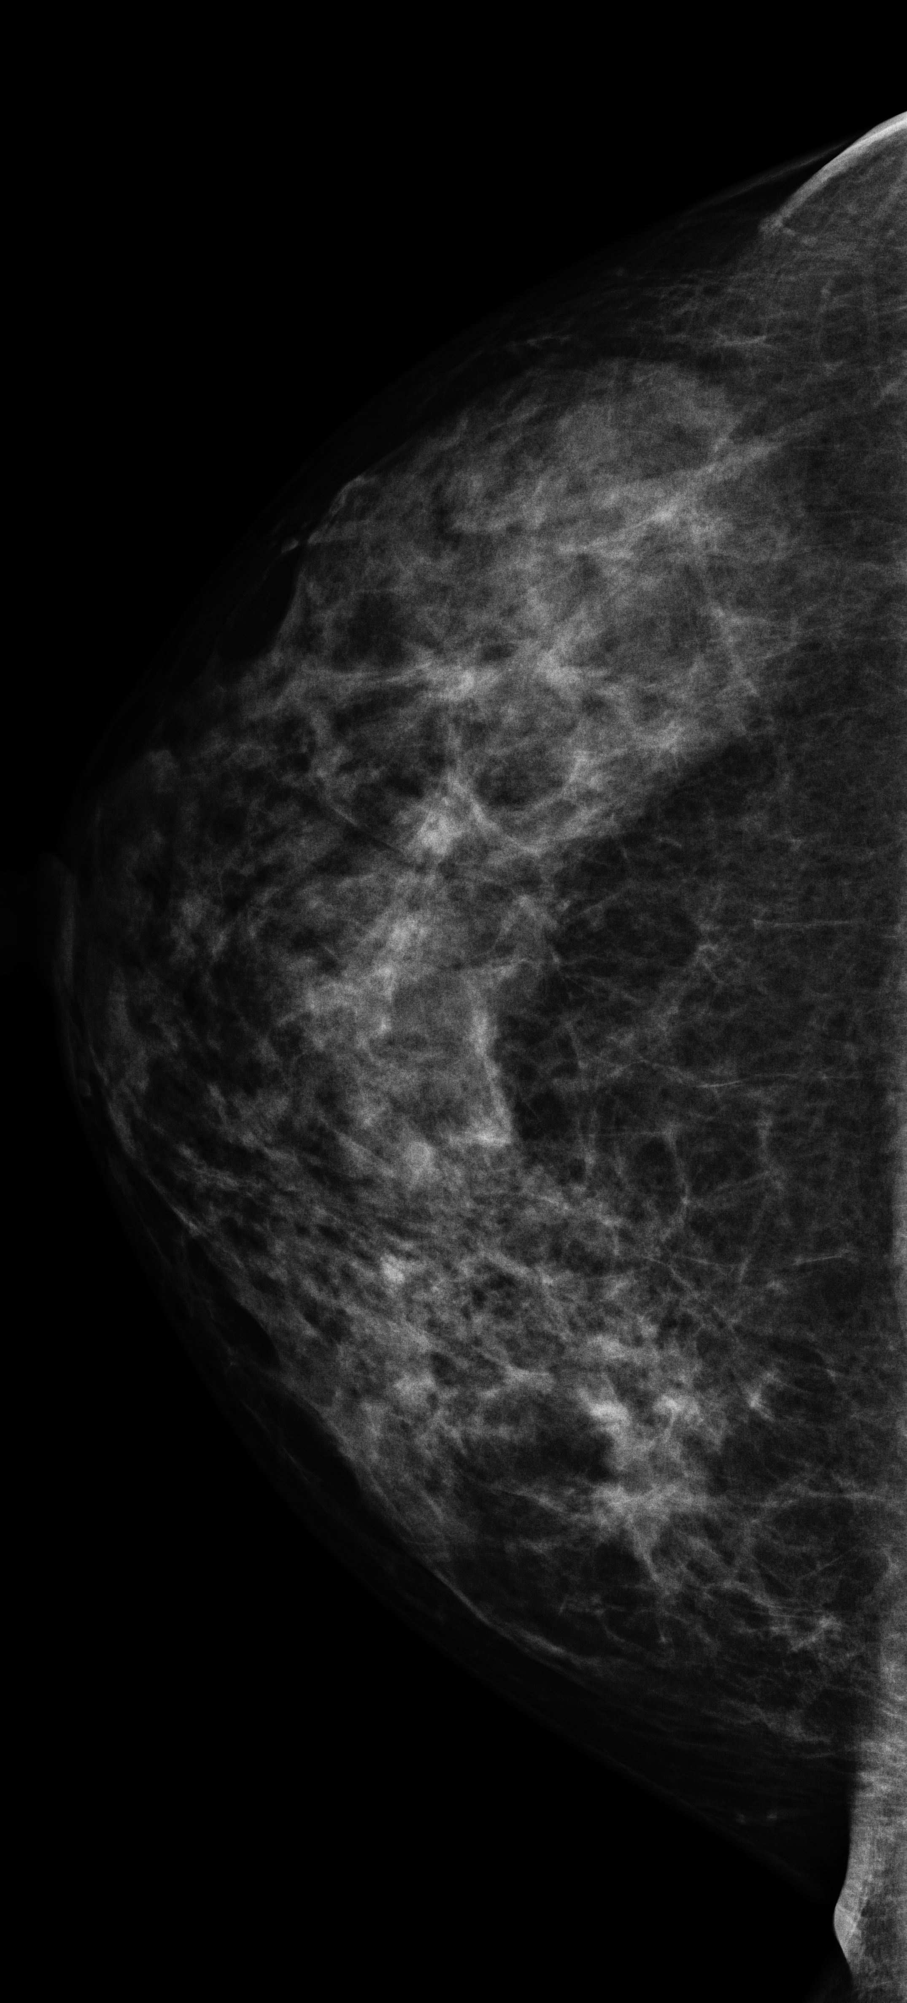
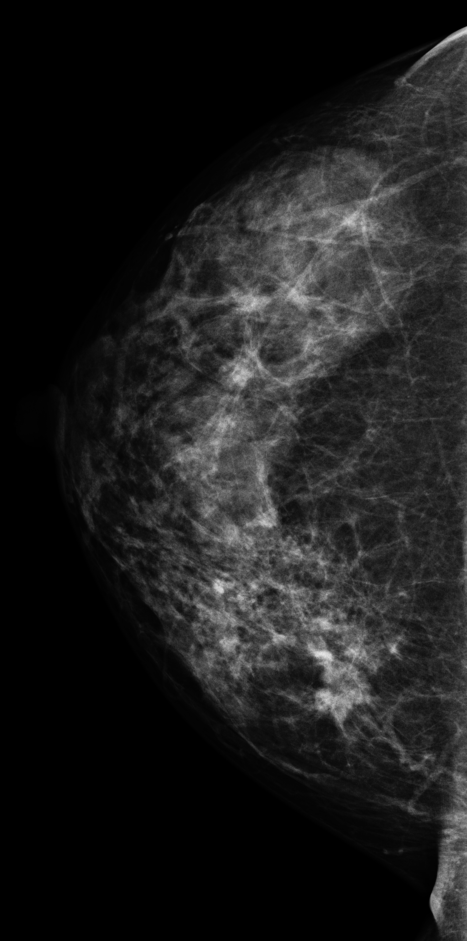
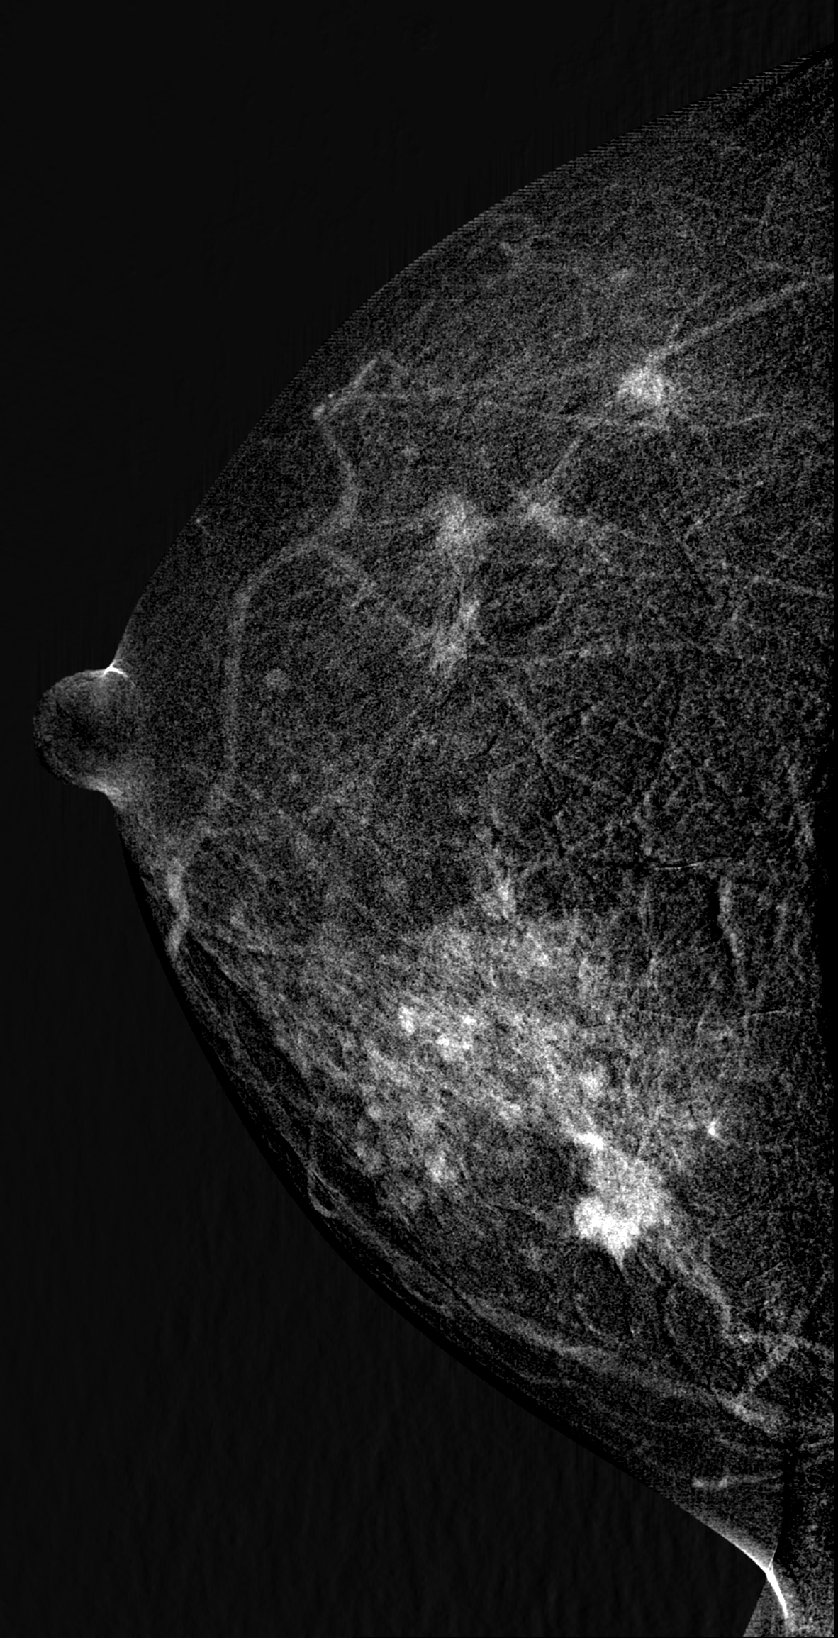
32 pares de imágenes
Imagen basal
Imagen
+1 min
Imagen resta
Registro espacial Matlab: imregister2
(afín, monomodal)

Slide 2
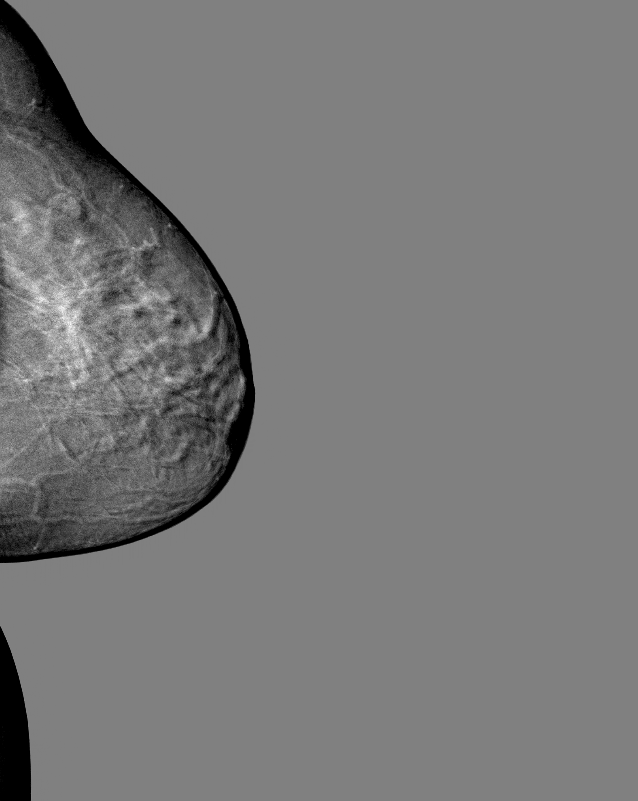



Buena lineación inicial
Mala lineación inicial
El registro espacial reduce el error alineación.
El módulo de la transformación de registro caracteriza el error de alineación inicial.
Parte del error de alineación sobrevive al registro.
$$≈1 a 2 pixels$$
$$≈25 a 30 pixels$$
$$Pixel=100 μm$$

Slide 3
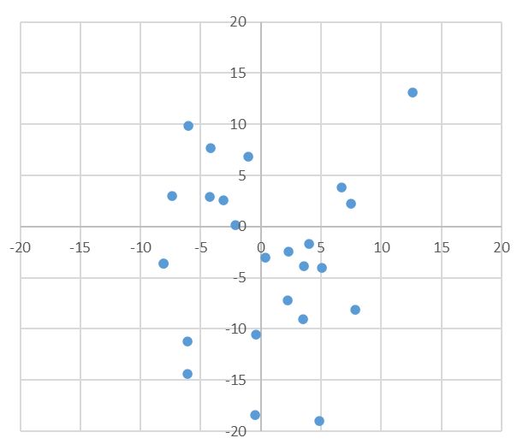
Transformaciones afines de registro
Vector de traslación en 24/32 pares de imágenes
Rotación y cizallamiento fueron despreciable.
Predomina la traslación
Histograma del módulo de las traslación

Slide 4
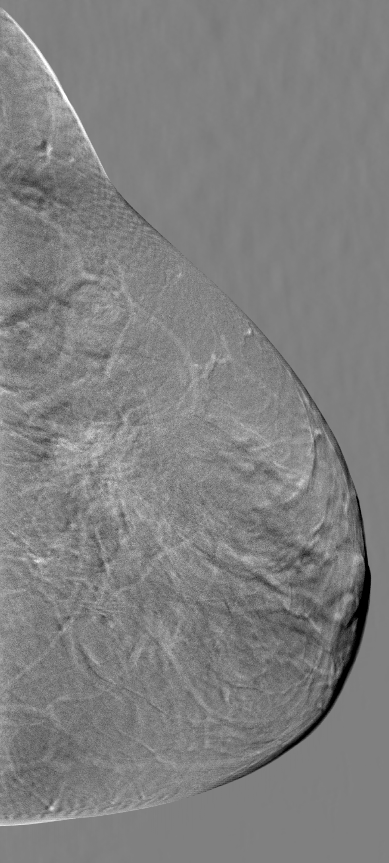

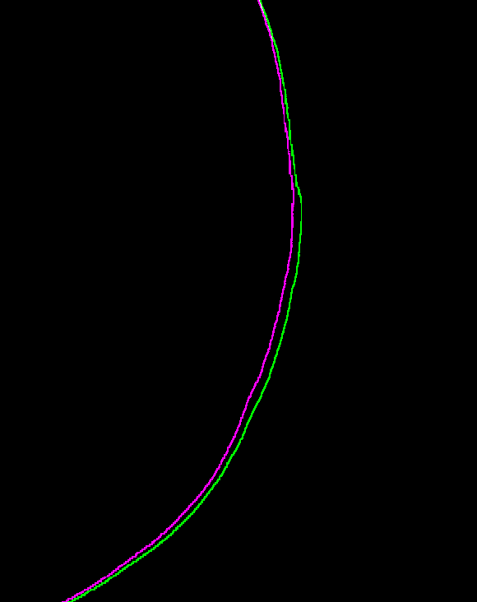
Error de registro evaluado a través de la posición del borde de la mama
Resta sin registro espacial
Resta con registro espacial
Error de registro en el borde
Paciente 15/32

Slide 5
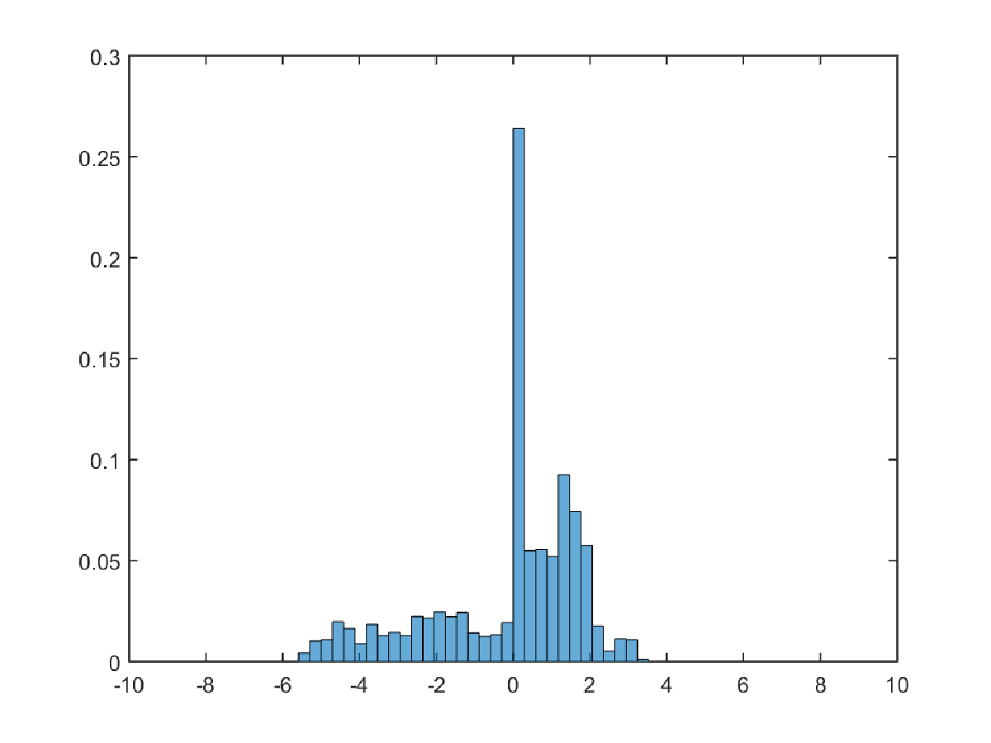
Histograma de los desplazamientos (eje x)
Hallamos el campo de desplazamiento que transforma el borde móvil en el borde fijo
Matlab: imregdemos
Paciente 15/32

Slide 6
90% de los pacientes tienen un error de registro menor a 2 pixeles
Paciente 15/32
Se propone 2 pixeles como métrica global del error de registro.

